Slide 1
Творческий калейдоскоп:
басни из пословиц

Slide 2
Федеральная образовательная программа дошкольного образования
Образовательная область – речевое развитие:
5 – 6 лет
… формировать представления о некоторых жанровых, композиционных, языковых особенностях произведений: поговорка, загадка, считалка, скороговорка, народная сказка, рассказ, стихотворение; …
6 – 7 лет
… формировать представления о жанровых, композиционных и языковых особенностях жанров литературы: литературная сказка, рассказ, стихотворение, басня, пословица, небылица, былина; …

Slide 3
ЦЕЛЬ: Приобщить дошкольников к культуре чтения посредством развития образности речи и словесного творчества через переложение пословиц в басни.
ЗАДАЧИ:
• Познакомить детей с жанром басни:
* Определить основные признаки басни (аллегоричность, нравоучение, животные герои)
* Проанализировать известные басни (например, И.А. Крылова) в доступной для детей форме
• Развить умение переводить пословицу в басню:
* Выбрать пословицу для переложения
* Выбрать героев для басни (животные или люди)
* Развить сюжет басни, отражающий смысл пословицы
* Составить текст басни с соблюдением жанровых признаков
• Развить образность речи:
* Использовать яркие эпитеты, метафоры и сравнения в тексте басни
* Создать запоминающиеся образы героев
• Развить творческие способности:
* Сформировать умение самостоятельно сочинять текст
* Стимулировать фантазию и воображение
• Развить навыки анализа и интерпретации:
* Учить детей анализировать пословицы и находить их скрытый смысл
* Развивать умение интерпретировать пословицы в контексте басни
• Повысить интерес к фольклору:
* Показать детям ценность пословиц как источника мудрости и опыта
• Приобщить детей к чтению:
* Стимулировать интерес к чтению басен и других литературных произведений

Slide 4
2024 год — юбилейный год для русского баснописца
Ивана Андреевича Крылова.
13 февраля исполнилось 255 лет со дня его рождения,
а 21 ноября будет отмечаться день памяти.

Slide 5
ПОСЛОВИЦА – это жанр народного творчества, небольшое предложение, содержащее народную мудрость, поучающее чему-либо. Несет в себе ценное жизненное наблюдение, урок.
Например: Мал золотник, да дорог. Не зная броду, не суйся в воду.
БАСНЯ – это небольшое произведение, написанное в стихах или прозе, в котором высмеиваются пороки и недостатки людей: хитрость, ложь, лесть, жадность, глупость и другое.
В баснях обычно действуют животные, в которых мы легко узнаём людей. Басня заканчивается или начинается моралью – выводом, поучением, где объясняется смысл басни.

Slide 6
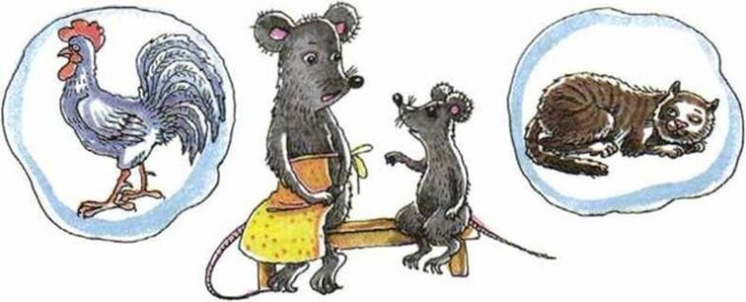
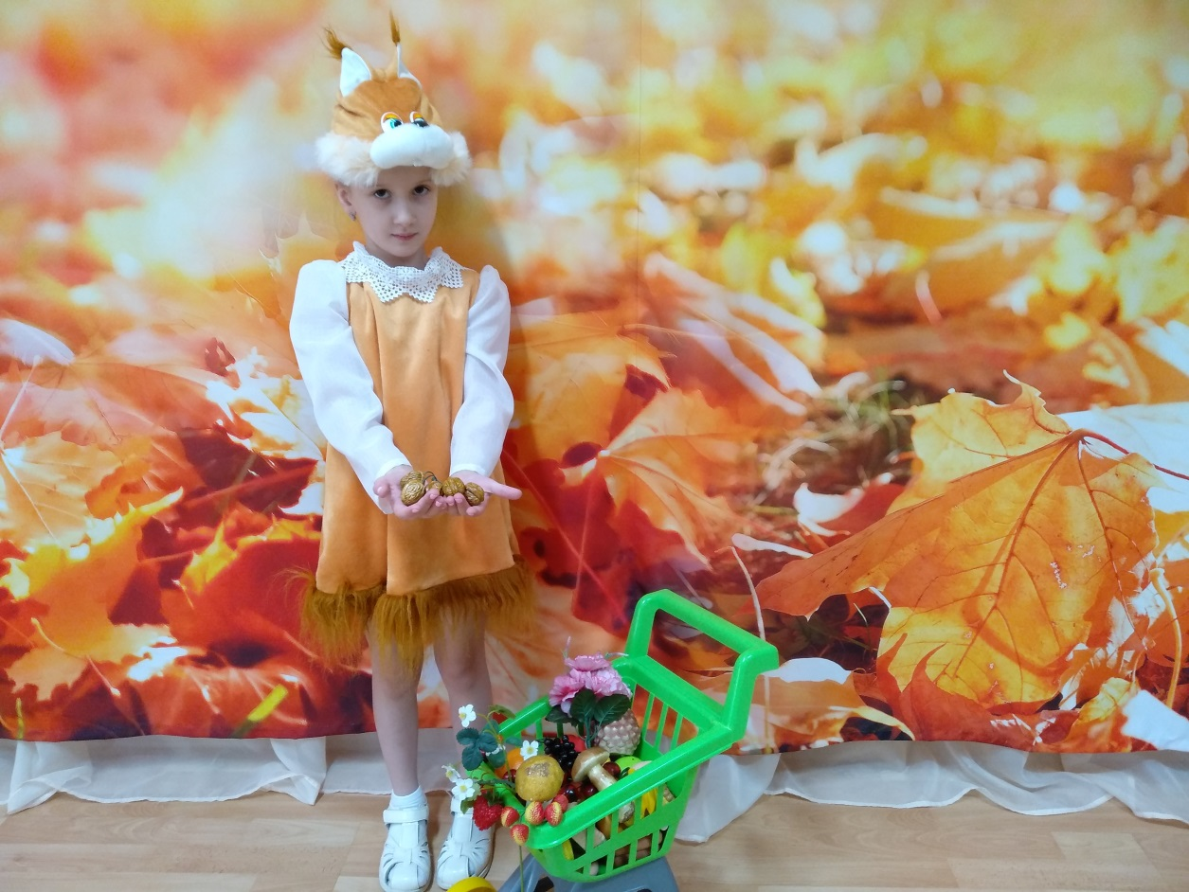

Slide 7
Алгоритм для дошкольников:
как сочинить басню на основе пословиц.
Шаг 1: Выберите пословицу или поговорку. Без труда не выловишь рыбку из пруда
Лучше один раз увидеть, чем сто раз услышать
Глаза страшатся, а руки делают
Грамоте учиться — всегда пригодится
Делу время, потехе час
С кем поведешься, от того и наберешься.
Лучше жить в тесноте, чем в обиде
Один в поле не воин
Друзья познаются в беде.
Обсудите, что она значит?
Шаг 2: Придумай героев. Кто будет главными героями твоей басни?
Это могут быть:
Насекомые (жук, бабочка, стрекоза, муравей)
Животные (кот, собака, лиса, воробей и т.д.)
Люди (дедушка, бабушка, ребята, друзья)
Придумай, какие у них будут характеры.
Например: лиса может быть хитрой, а заяц — добрым и наоборот.

Slide 8
Алгоритм для дошкольников:
как сочинить басню на основе пословиц.
Шаг 3: Определи конфликт или ситуацию. Придумай, в какой ситуации окажутся твои герои. Какой конфликт станет основой басни?
Например:
Лиса хочет обмануть воробья.
Заяц и лиса спорят о том, кто быстрее.
Мышь спасает льва, и лев позже помогает ей в ответ.
Несправедливое обвинение.
Соревнование
Жадность
Конфликт трудолюбия и лени, добра и зла, мудрости и глупости
Всё, что поможет проиллюстрировать моральные уроки и высмеять человеческие слабости
Шаг 4: Начало. Начни свой рассказ: кто твои герои и с чего начинается их история. Например: «Жила-была хитрая лиса и добрый заяц. Однажды они встретились на травке…»
Шаг 5: Развивай сюжет. Придумай, что происходит дальше. Как герои пытаются решить свою проблему или конфликт? Например: «Лиса решила обмануть зайца и выдумала план…»

Slide 9
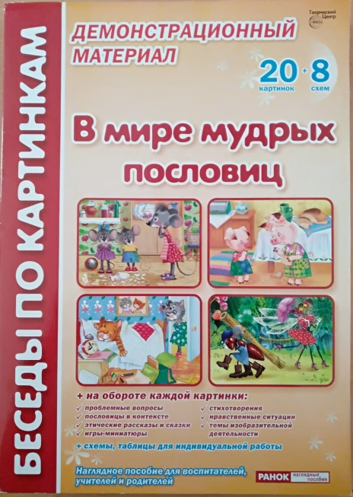
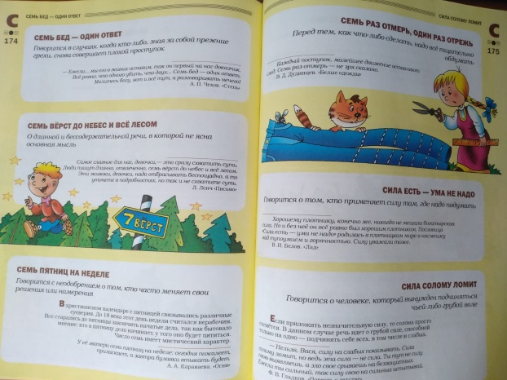
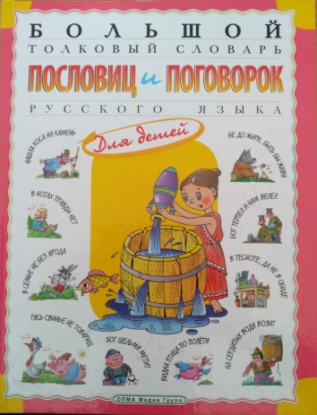
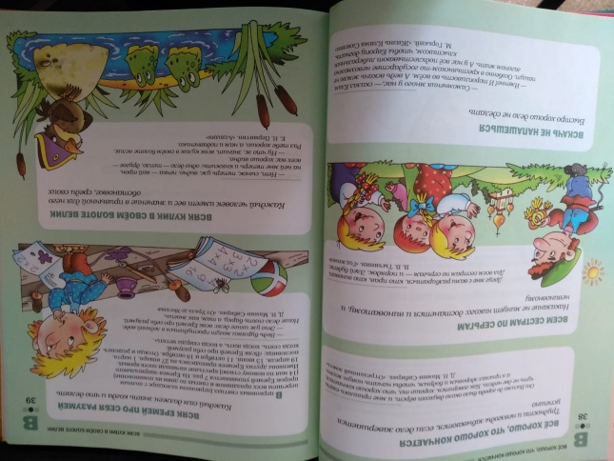
Алгоритм для дошкольников:
как сочинить басню на основе пословиц.
Шаг 6: Приди к решению. Как закончится твоя история? Как герои решат свои проблемы. Например: «Заяц показал лисе, что дружба важнее хитрости…» Шаг 7: Проверь. Подходит ли твоя история к выбранной пословице или поговорке. Например: «И лиса поняла, что без труда не выловишь рыбку из пруда».
Если ДА, ПОЗДРАВЛЯЕМ – ТЫ СОЧИНИЛ БАСНЮ!
Нарисуй иллюстрацию к своей истории.

Slide 10
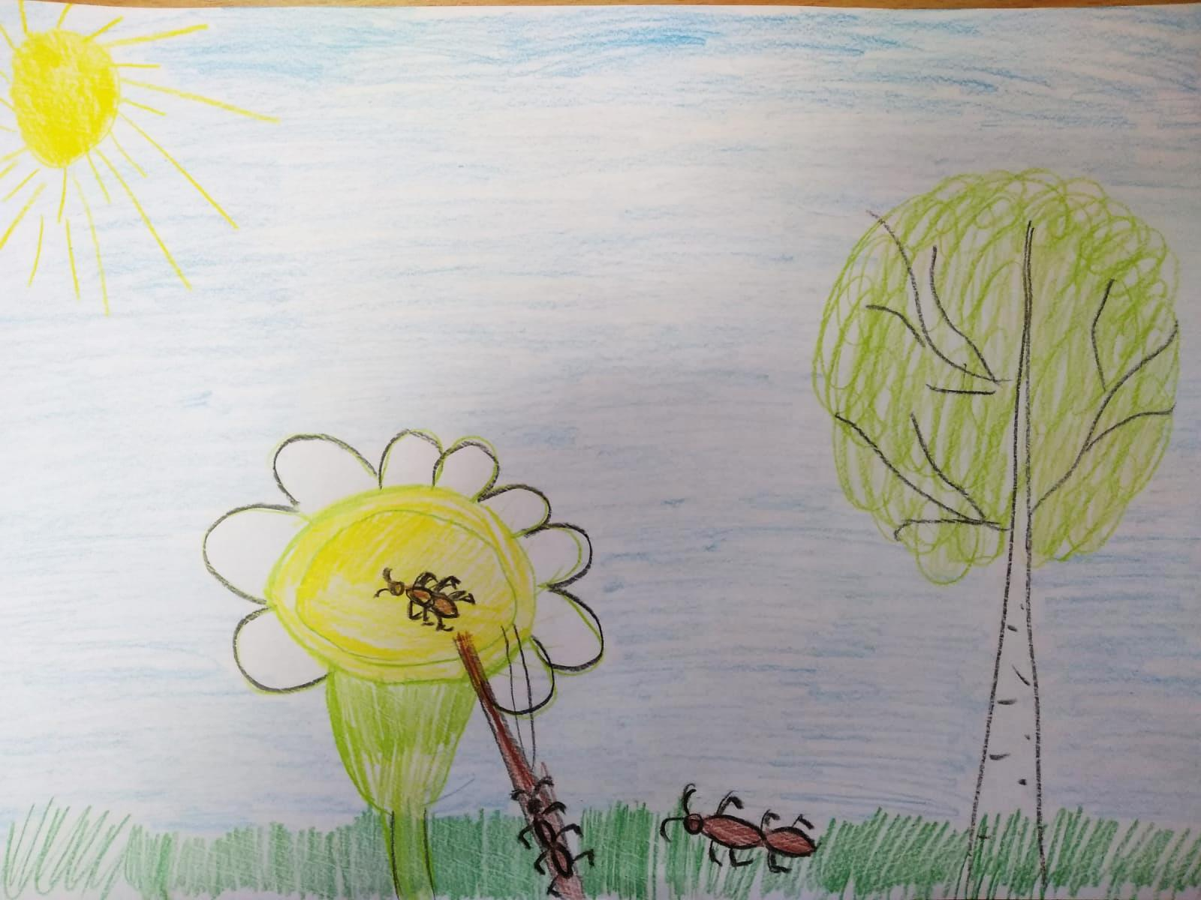
Примеры нашего творчества:

Slide 11
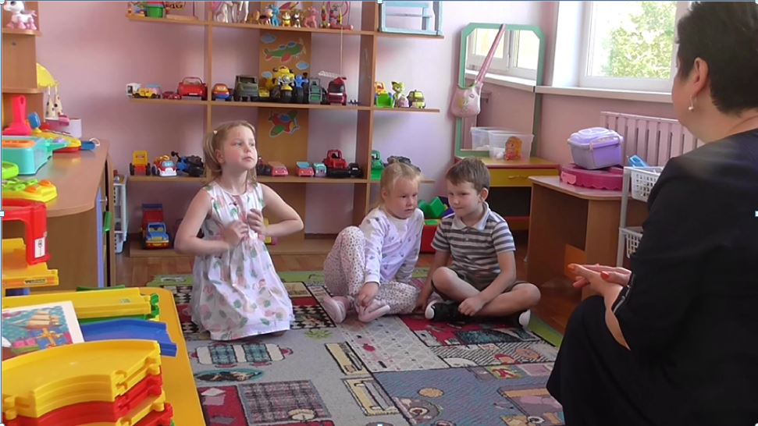
Примеры нашего творчества:

Slide 12
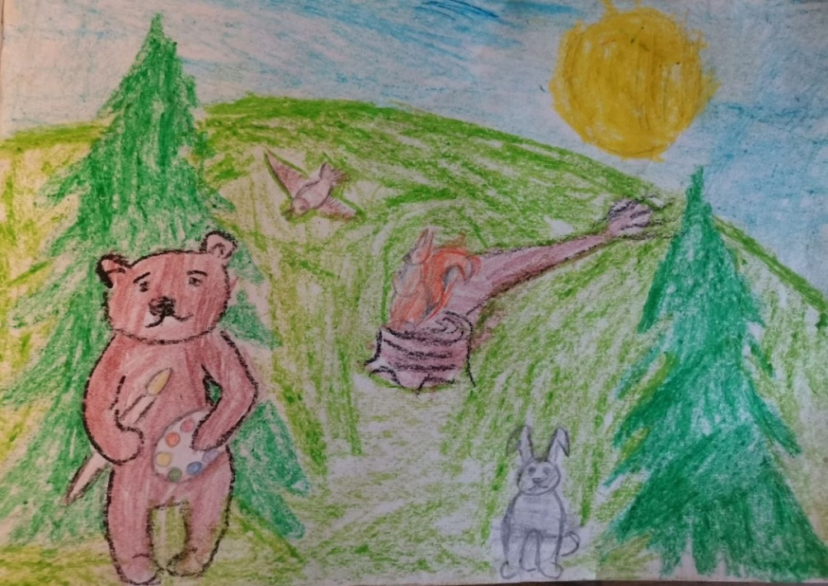
Примеры детско-родительского творчества:
Медвежонок и солнышко.
Жил-был в одном лесу медвежонок.
Он любил рисовать, но был ленивый и не любил выходить из дома.
У медвежонка были друзья: Зайчонок, Воробей, Белочка.
Друзья часто приходили к медвежонку в гости. Как-то раз Медвежонок захотел нарисовать, как поднимается солнышко над лесом. Мама рассказывала, что нет чудесней картины и называется это восход. Медвежонку не хотелось рано утром выходить из дома. Он решил расспросить друзей о восходе солнца.
Зайчонок сказал, что солнышко восходит рано-рано утром над дальней опушкой, когда на сочной траве еще висят росинки, и похоже солнышко на сладкую оранжевую морковку.
Белочка рассказала, что солнышко - это большой орех лещины, который появляется из-за дальнего леса. А Воробушек говорил, что солнышко похоже на большое золотое зернышко пшена.
Задумался Медвежонок, загрустил, не знал он теперь, что же ему рисовать: морковку, орех или пшено. Стал советоваться с дедушкой. Тогда мудрый дедушка Медведь сказал : "Солнышко для всех разное. Был бы я помоложе, я бы сходил сам на опушку леса и посмотрел своими глазами".
Медвежонок, хоть и был очень ленивый, встал на следующее утро и сам посмотрел на восход. А потом вернулся домой и смог нарисовать картину. Верно говорят: иногда лучше один раз увидеть, чем сто раз услышать.
А солнышко, конечно же, не похоже ни на морковку, ни на орех, ни на пшено! Сразу понятно, что солнышко - это большое блюдце цветочного мёда! А ещё медвежонок подумал, что солнышко, хоть и разное для всех, но всем одинаково дарит теплоту и радость.

Slide 13
РЕФЛЕКСИЯ.
Материал не достиг ожидаемого результата
Я уже об этом знала, но мне было интересно
Буду применять в своей дальнейшей работе

